Slide 1
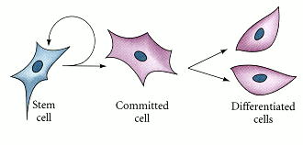
细胞命运的决定

Slide 2
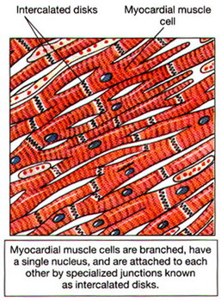
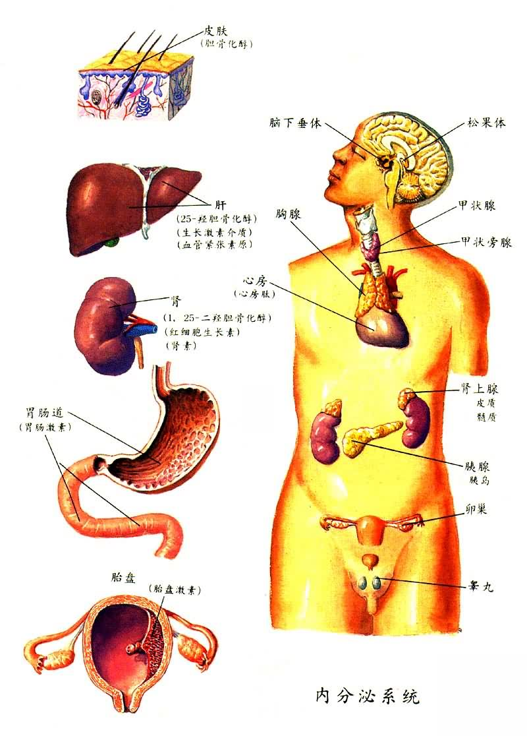
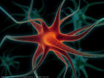
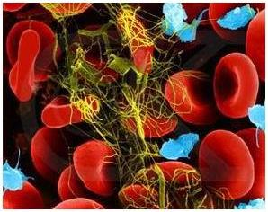
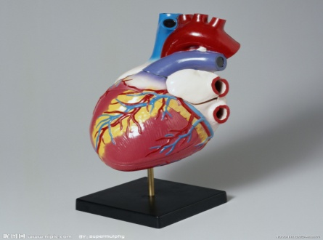
动物机体是由分化细胞（specialized cell）组成的。
分化细胞不仅形态多样，而且功能各异。
分化细胞的种类约250种。
心肌细胞 平滑肌 神经元 红细胞

Slide 3
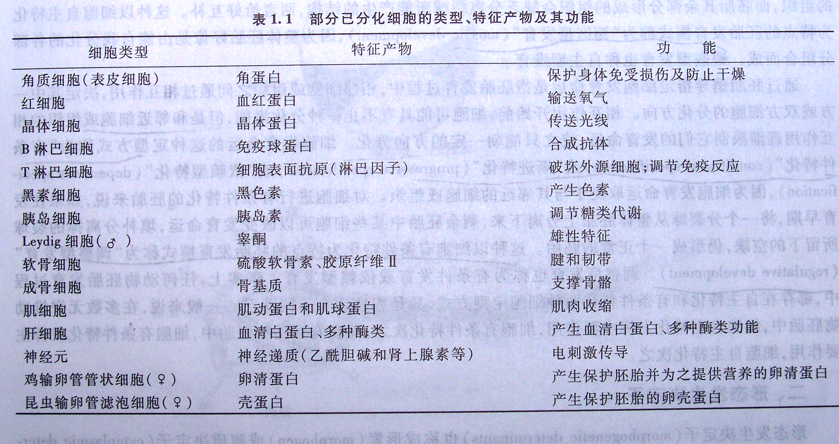
部分已分化细胞的类型、特征产物及其功能

Slide 4
第一节 细胞定型和分化
第二节 细胞自主特化
第三节 细胞渐进特化
第四节 形态发生素梯度和细胞特化

Slide 5
第一节 细胞定型
一、细胞定型和分化
细胞分化：从单个的全能细胞受精卵产生各种类型细胞的发育过程叫细胞分化（cell differentiation）。
已分化的细胞不但具有一定的形态和合成特异的产物，而且行使特异的功能。
定 型：细胞分化在表现出明显的形态和功能变化之前，会发生隐性变化，使细胞命运朝特定方向发展，这一过程称为定型（commitment）。
已定型细胞和未定型细胞表型相同，唯一区别是前者的发育命运已经受到严格限制。
Notes:
当一个细胞或者组织故在中性环境(neuN en6赡nMen，)如培养皿
中培养可以自主分化时，可以说这个细胞或组织发育命运已经特化；当一个细胞或者组织故在胚胎另一个部
位培养可以自主分化时，可以说这个细胞或组织发育命运已经决定。已特化细胞或组织的发育命运是可逆
的，而已决定细胞或组织的发育命运则是不可边的。把已特化细胞或组织移植到胚胎不同部位，它会分化成

Slide 6
Slack（1991）建议将细胞定型分为特化（specification）和决定（determination）两个阶段：
第一阶段：特 化
当一个细胞或者组织放在中性环境（neutral environment）如培养皿中可以自主分化时，就可以说这个细胞或组织已经特化（specialized）了。
第二阶段：决 定
当一个细胞或组织放在胚胎另一个部位可以自主分化时，就可以说这个细胞或组织已经决定（determined）了。

Slide 7
特化和决定的特征：
已特化的细胞或组织的发育命运是可逆的 。
如果把已特化的细胞或组织移植到胚胎不同的部位，它就会分化成不同的组织。
相比之下，已决定的细胞或组织的发育命运是不可逆的。把已决定细胞或组织移植到胚胎不同部位，它只会分化成同一种组织。
定型和分化的关系：在细胞发育过程中，定型和分化是两个相互关连的过程。在胚胎早期发育过程中，某一组织或器官的原基首先必需获得定型，然后才能向预定的方向发育，也就是分化，形成相应的组织或器官。定型后，分化不可逆转。

Slide 8
细胞定型存在三种方式
第一种：自主特化
第二种：有条件特化（渐进特化、依赖型特化）
第三种：合胞体特化
胚胎一般使用多种方式确定细胞发育命运。

Slide 9
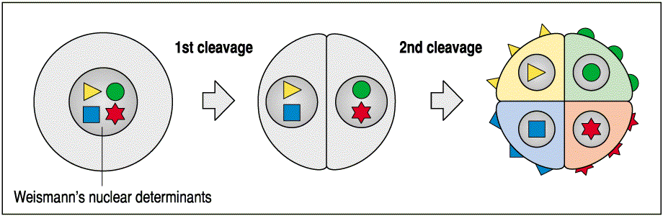
第一种：自主特化
通过胞质隔离实现的。
卵裂时，受精卵内特定的细胞质分离到特定的分裂球中，裂球中所含有的特定胞质决定它发育成哪一类细胞，细胞命运的决定与临近的细胞无关。这种定型方式称为自主特化。
以细胞自主特化为特点的胚胎发育模式称为镶嵌型发育，或自主性发育，整体胚胎好像是自我分化的各部分的总和。
Weismann理论的核心强调早期的卵裂必须为不对称卵裂。卵裂结果产生的子细胞彼此之间是完全不同的。

Slide 10
第二种：有条件特化（渐进特化、依赖型特化）
细胞定型是通过胚胎诱导实现的。
胚胎发育过程中，相邻细胞或组织之间通过相互作用，决定其中一方或双方的分化方向，也就是发育命运。
初始阶段，细胞可能具有不止一种分化潜能，和邻近细胞或组织的相互作用逐渐限制了它们的发育命运，使它们只能朝一定的方向分化。细胞命运的这种定型方式称为有条件特化或渐进特化或依赖型特化。

Slide 11
对细胞呈有条件特化的胚胎来说，如果在胚胎发育的早期将一个分裂球从整体胚胎上分离，那么剩余的胚胎细胞可以改变发育命运，填补所留下的空缺。以细胞有条件特化为特点的胚胎发育模式称为调整型发育（Regulative development）模式（海胆、两栖类、鱼类等）。

Slide 12
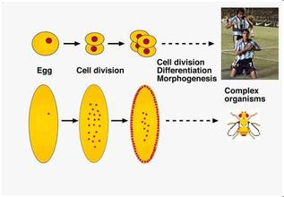
第三种：合胞体特化
昆虫（如果蝇卵）受精后2h内，只有细胞核分裂，没有细胞质分裂，由此形成在受精卵周围含有大约3500个细胞核的合胞体囊胚。合胞体细胞拥有共同的细胞质，其中细胞发育命运的特化使用自主特化和渐进式特化两种方式，称为合胞体特化。

Slide 13
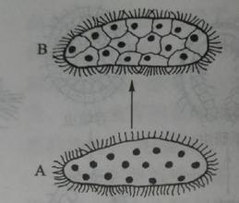
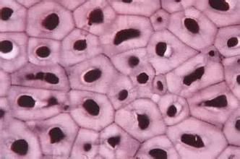
合胞体前端细胞的细胞核暴露于前端细胞质的转录因子中，这些转录因子在后端细胞质并不存在。
合胞体后端细胞的细胞核暴露于后端细胞质的转录因子中，这些转录因子在前端细胞质也不存在。
细胞核和转录因子之间相互作用就发生共同的细胞质中，而这一作用最终导致细胞发育命运向不同方向特化。
通过转录因子行使形态发生素作用，果蝇合胞体内每个细胞核都获得一个位置信息，也就是细胞核是成为身体前端、中部或者后端一部分。
当合胞体细胞核最终分隔到细胞内时，这些细胞的发育命运大体已经定型。每个细胞特定的发育命运将通过自主特化（由从卵子内继承的转流因子作用）和渐进特化（由细胞-细胞相互作用）共同作用而决定。

Slide 14
任何动物胚胎发育过程中都存在自主特化和有条件特化两种细胞定性方式，程度大小不同而已。
多数无脊椎动物： 自主特化（主要）
有条件特化（次要）
脊椎动物： 有条件特化（主要）
自主特化（次要）

Slide 15
一、形态发生决定子
第二节 细胞通过形态发生决定子自主特化
形态发生决定子也称为胞质决定子，是指胚胎细胞中存在的决定细胞发育命运的物质。
一般认为形态发生决定子可能是某些特异性蛋白质或mRNA等生物大分子物质，它们可以激活或抑制某些基因表达，从而决定细胞的分化方向。

Slide 16
海鞘胚胎是依据卵内贮存信息进行自我分化的镶嵌体。海鞘胚胎卵裂时，不同的细胞接受不同区域的卵细胞质。不同区域的卵细胞质含有不同的形态发生决定子，能够使细胞朝一定的方向分化。
某些海鞘卵细胞质不同区域具有不同的颜色，卵子受精时不同区域的细胞质分配到不同的裂球中。

Slide 17
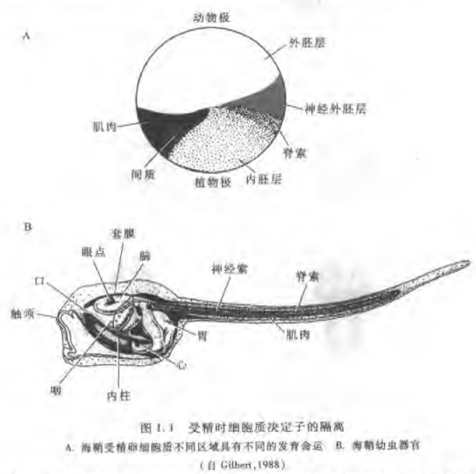
柄海鞘裂球的发育命运
Conklin（1905）通过跟踪柄海鞘裂球的发育命运发现：不同区域的卵细胞质分别与未来胚胎特定的发育命运相联系。
①黄色新月区含有黄色细胞质，称为肌质（myoplasm），将来形成肌细胞。
②灰色新月区含有灰色细胞质，将来形成脊索和神经管。
③动物极部分含透明细胞质，将来形成幼虫表皮。
④灰色卵黄区含大量灰色的卵黄，将来形成幼虫消化道。
③
②
①
④

Slide 18
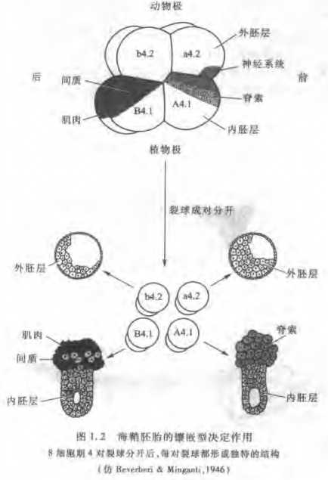
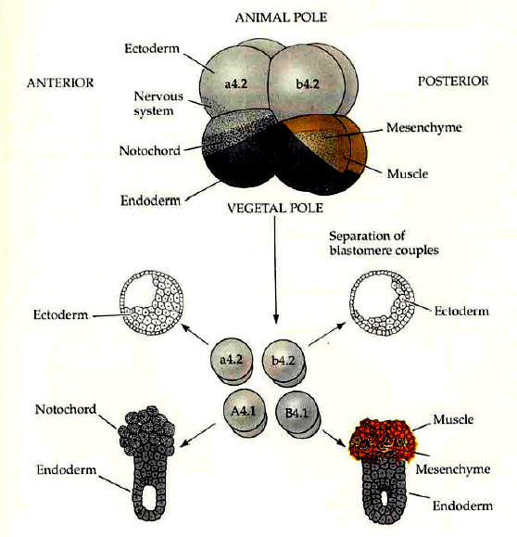
海鞘不同胞质决定子的镶嵌分布。
海鞘裂球的发育命运在8细胞期已经决定，此时的裂球分离后能够自我分化。

Slide 19
在8细胞胚胎中，预定发育成尾部肌肉的两个裂球B4.1含有卵黄物质，具有肌肉特异性转录因子——Macho。
任何裂球只要含有这种转录因子，就能自主发育成肌肉。

Slide 20
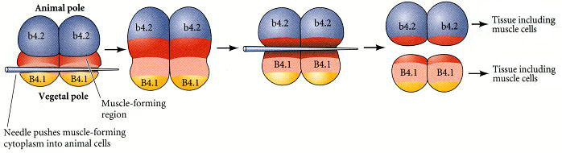
Whittaker用玻针反复挤压，使海鞘的分裂沟退化，而形成新的分裂沟，部分肌质即黄色新月区胞质便转移到预定外胚层细胞中。肌质转移到预定非肌细胞后，也能产生肌肉。

Slide 21
Reverberi和Minganti (1946) 证明海鞘裂球的发育命运在8细胞期已经决定，此时的裂球分离后能够自我分化。不过神经系统的发育例外，只有当动物极前面一对裂球a4.2和植物极前面一对裂球A4.1配合后，才形成神经组织。
在海鞘这样严格的镶嵌型发育胚胎中，也存在着裂球之间相互作用决定细胞发育命运的渐进决定作用。Ortolani (1959) 证明海鞘外胚层细胞直到64细胞期时尚未定型发育成神经组织。

Slide 22
核移植实验
我国学者童第周（1977）在海鞘卵子受精后 20 min 把受精卵一分为二。其中一个无核卵块作为受体，分别把原肠胚或尾芽期幼虫的外胚层、中胚层和内胚层的细胞核（供体）移植到受体中。
结果表明：所形成的组织总是和无核卵块含有的细胞质组分有关，与细胞核无关。
外胚层细胞核
中胚层细胞核
内胚层细胞核

Slide 23
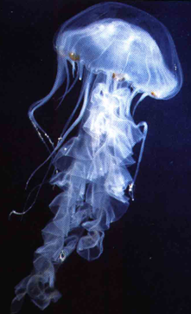
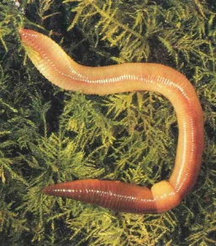

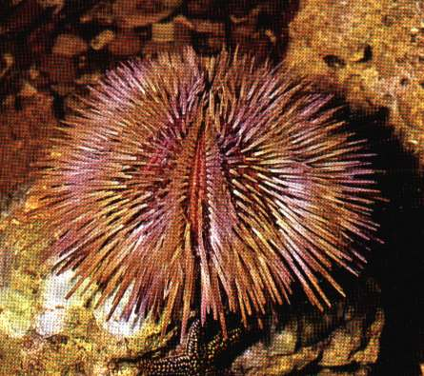
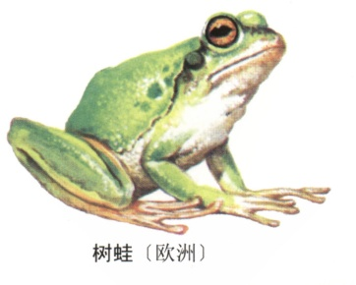
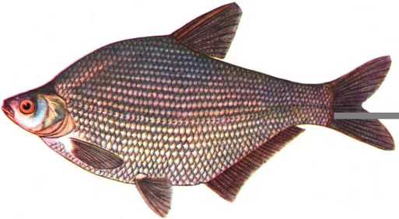
海鞘属于典型的镶嵌型发育胚胎。
典型的镶嵌型发育的胚胎还有栉水母、环节动物、线虫和软体动物等。在这些动物卵细胞质中，都存在形态发生决定子。
与镶嵌发育相反，海胆、两栖类和鱼类等动物的胚胎属于典型的调整型发育胚胎。在这些呈典型的调整型发育的动物卵子细胞质中，也存在着形态发生决定子。
形态发生决定子广泛存在于各种动物的卵子细胞质中。

Slide 24
二、胞质定域
形态发生决定子在卵细胞质中呈一定形式分布，受精时发生运动，被分隔到一定区域，并在卵裂时分配到特定的裂球中，决定裂球的发育命运。这一现象称为胞质定域。胞质定域也称为胞质隔离或胞质区域化或胞质重排。

Slide 25
第三节 细胞渐进特化
在海胆和脊椎动物等后口动物中，细胞发育命运主要取决于它在胚胎中所处的位置，而不是取决于它在卵裂时获得哪一块细胞质。
胚胎诱导：胚胎一部分细胞可以对邻近另一部分细胞施加影响，并决定其分化方向的作用成为胚胎诱导。
细胞发育命运取决于与其邻近的细胞或组织。对细胞呈有条件特化的胚胎来说，如果在胚胎发育的早期将一个分裂球从整体胚胎上分离，那么剩余的胚胎细胞可以改变发育命运，填补所留下的空缺。以细胞有条件特化为特点的胚胎发育模式称为调整型发育。

Slide 26
一、种质学说
19世纪70年代，细胞学研究工作取得很大发展。
Oskar Hertwig（1876）观察到受精时不但卵子和精子融合在一起，而且它们的细胞核也融合在一起。
van Beneden等研究者（1883）证明：不同种生物的体细胞核内含有不同数目的染色体；同一种生物每个体细胞内所含染色体的数目是一定的；每种生物染色体数目在生殖细胞内进行减数分裂时减半，在受精时又恢复原有数目。
在此基础上，weismann大胆地提出了解释细胞分化的种质学说(germ plasm theory)。

Slide 27
种质学说主要内容
假定卵子和精子都对新生有机体贡献出质量和数量等同的染色体；染色体由各种能决定细胞发育命运的“核决定子” 组成；染色体携带全部的遗传物质，是有机体不同世代延续的基础。
受精卵在分裂时，每个裂球内都分配有相同数目的染色体，但是组成染色体的“核决定子”并不均等地分配到每个裂球中，也就是说每个裂球只含有部分“核决定子”；不同的“核决定子”在胚胎发育过程中分配到不同的细胞内，由此决定细胞的发育命运，使其发育成身体的某一特定部分。只有那些最终将发育成生殖细胞的细胞才含有全部“核决定子”，由此将亲代性状传递给子代，并保持物种的稳定性。

Slide 28
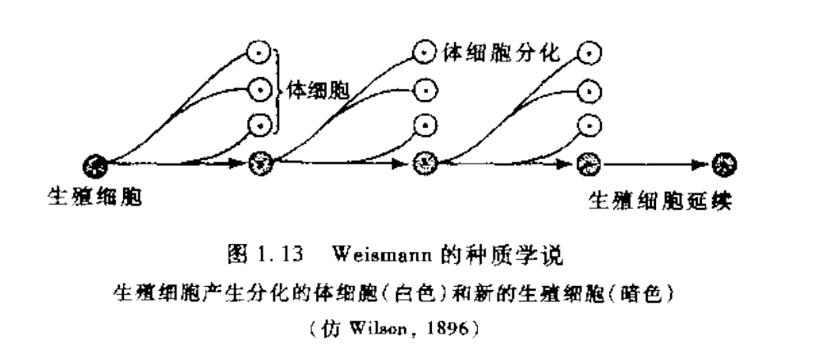
生殖细胞的连续性和永久性
weismann的种质学说将组成有机体的细胞分为两类；体细胞和生殖细胞。体细胞包括各种类型细胞，都由生殖细胞发育而来，随着个体死亡而消亡；面生殖细胞完全不同于体细胞，它世代相传，生生不息。

Slide 29
Weismann理论的核心强调早期的卵裂必须为不对称卵裂。卵裂结果产生的子细胞彼此之间是完全不同的。

Slide 30
Weismann提出细胞的决定和分化是由核决定子分配到不同的细胞而实现的。那么，就可以推论：
不同的胚胎细胞的细胞核应该有本质上的差异;
2. 如果扰乱受精卵的卵裂过程,必然导致核决定子在细胞之间分布不正常,从而引起不正常发育。

Slide 31
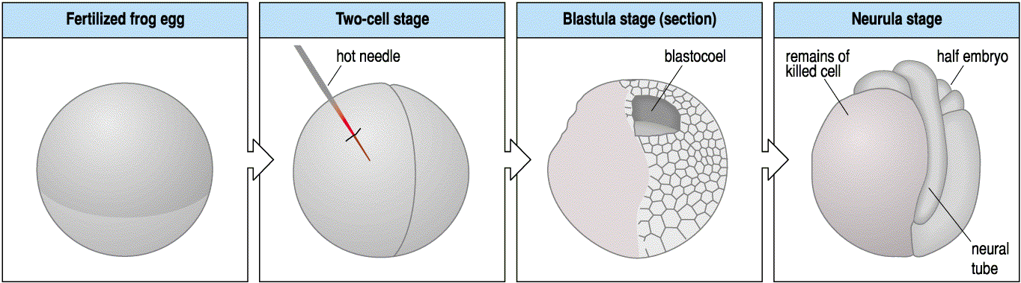
种质学说的实验支持
weismann将新生小鼠尾巴连续切除十几代后，发现其子代仍长出正常尾巴，从而认为这是对他假说的支持。
胚胎学家Roux（1887）的实验结果支持Weismannn的理论。他用烧热的针破坏两细胞期蛙胚的一个分裂球，结果存活的另一个分裂球只发育为半个胚胎。
Notes:
weismann所提出的假说是一个可以用实验来验证的模型。那么，他的假说是否正确呢?细胞的决定和分化如果是通过“核决定子”分配到不同的细胞而实现，那么，就可以推论胚胎不同细胞的细胞核应该有本质上的差异；如果扰乱受精卵的卵裂过程，必然导致“核决定子”在细胞之间不正常分布．从而引起不正常发育。可是，实验胚胎学的结果并不支持weismann的假说。
weismann曾假定第一次卵裂产生左右两裂球，对应未来胚胎的左边和右边，就是由于左右两裂球分别接受“左侧决定子”和“右侧决定子” 的结果。
胚胎学家Wilhelm Roux(1831—1904)发现在蛙胚2细胞期，如果用热针刺死一个裂球(未吸去坏死的细胞质)，剩下的一个裂球会发育成半个身体的胚胎(图1．14)。Roux的实验结果正好和weismann假设预期的结果吻合，因此Roux认为：蛙胚是由能自我分化的各部分组合在一起形成的镶嵌体，每个细胞接受一组特定的“核决定子”，并依据所接受的“核决定子”分化成相应的组织。 Roux把这一类型的胚胎发育称为镶嵌型发育。

Slide 32
种质学说的反对实验
McClendon（1910）将蛙胚两裂球分离开培养，发现分开的两裂球均可发育为完整的幼体。
结论：蛙胚两裂球期的细胞核是等同的，并没有“核决定子”不均等分配的现象，Roux实验结论是错误的。原因在于坏死裂球对存活裂球仍有影响，使其不能正常发育。
但许多软体动物、环节动物和海鞘等卵细胞质中确实存在着“胞质决定子”即形态发生决定子，影响胚胎发育。

Slide 33
二 海胆的调整型发育
Hans Driesch采用分离实验（isolation experiment）的方法，即通过剧烈的摇晃将海胆胚胎裂球分开培养。结果表明，2-细胞或4-细胞期时，分开的海胆裂球不是自我分化成胚胎的某一部分，而是通过调整发育成一个完整的有机体。这一类型的发育称为调整型发育。
Driesch实验表明胚胎细胞核在卵裂过程中并未出现本质上的差异，不存在所谓核决定子不均等分布的现象。

Slide 34
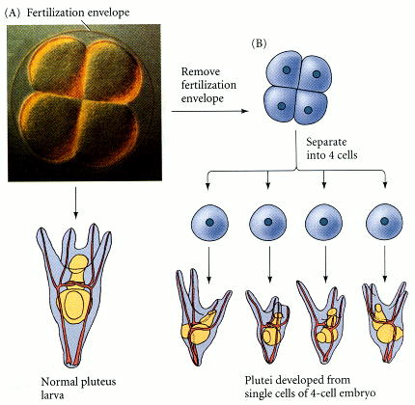
Hans Driesch:调整型发育-1893年，分离实验（isolation experiment）
Figure 3.15. Driesch's demonstration of regulative development. (A) An intact 4-cell sea urchin embryo generates a normal pluteus larva. (B) When one removes the 4-cell embryo from its fertilization envelope and isolates each of the four cells, each cell can form a smaller, but normal, pluteus larva. (All larvae are drawn to the same scale.) Note that the four larvae derived in this way are not identical, despite their ability to generate all the necessary cell types. Such variations are also seen in adult sea urchins formed in this way (Marcus 1979). (Photograph courtesy of G. Watchmaker.)

Slide 35
Driesch将海胆放在两块玻璃片之间轻轻挤压，改变第三次分裂面，使第三次卵裂由纬裂变为经裂。这样一来，正常情况下本应该分配到内胚层中的细胞核可能分配到外胚层细胞中，卵裂过程被扰乱，但是仍然得到正常的胚胎。Driesch由此得出结论，裂球在整体胚胎中的位置总体上可以决定其发育的结果。

Slide 36
Driesch有关海胆裂球分离和压板改变分裂面的实验结果说明，Weismann和Roux两人有关细胞分化是核决定子不均等分离引起的假设是错误的。
Driesch的实验结果表明，海胆分离裂球的预期潜能大于预期命运。海胆胚胎可以把独立自主发育成完整胚胎的各部分组织在一起协调作用发育成单个完整的有机体。

Slide 37
当代实验胚胎学研究结果表明，哺乳动物的胚胎发育也具有调整能力。两个或更多个小鼠早期胚胎融合后，仍能正常发育。在小鼠或兔子胚胎2-细胞期，毁坏其中一个裂球，移植到母体子宫内，也能正常发育。

Slide 38
第三节 形态发生素梯度和细胞特化

Slide 39
形态发生素梯度
形态发生素(诱导相邻细胞发育的信号分子,可扩散的蛋白质,转录因子) 能够通过其浓度确定细胞发育命运的可以扩散的生化分子。分泌成形素的一组特殊细胞称为组织者(organizer)。

Slide 40
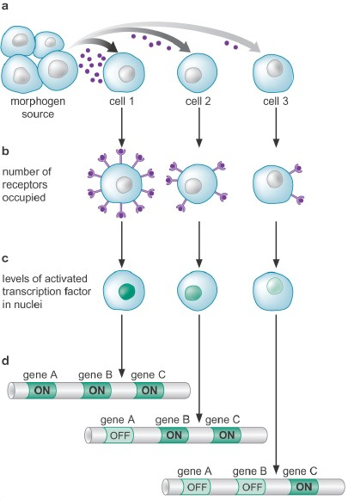
形态发生素梯度
形态发生素梯度: 某些因子沿体轴的分布呈现一个浓度梯度,这些因子在每一局部的水平决定着这一区域的命运或反应。

Slide 41
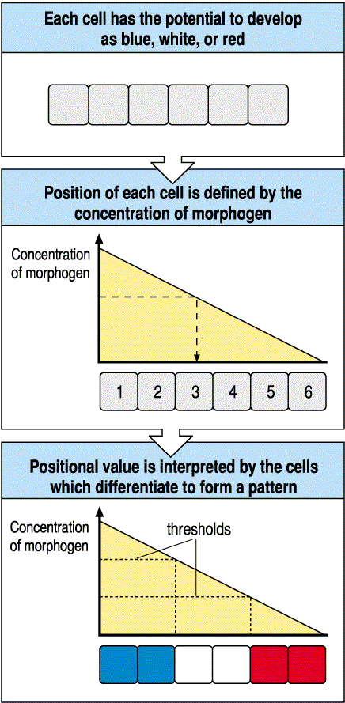
当信号分子从一个源头向外扩散时，往往形成一个信号的浓度梯度，使得距源头远近不同的细胞根据自己周围信号分子的阈浓度，表现出各种不同的行为。

Slide 42
Sven Hörstadius发现：
瑞典学者Sven Hörstadius将海胆8细胞胚胎沿垂直于赤道面切割成两部分，使其发育，获得了和分离实验相似的结果。将8-细胞期海胆胚胎沿赤道分开成动物极和植物极两部分时，两部分都不能发育成完整幼虫。
Driesch裂球分离实验所得的结论也不是百分之百正确。许多动物胚胎在很大程度上呈镶嵌型发育，即使海胆胚胎也不是由完全等能的细胞组成的集合体，不是百分之百呈调整型发育。

Slide 43
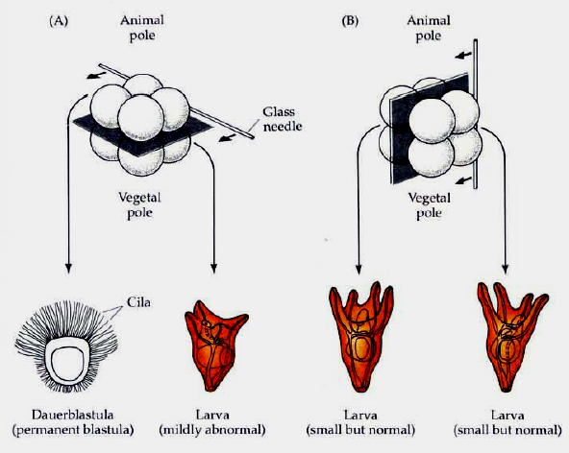
Sven Hörstadius的裂球分离实验证明海胆胚胎在一定程度上呈镶嵌型发育，至少沿动植物极轴是如此。

Slide 44
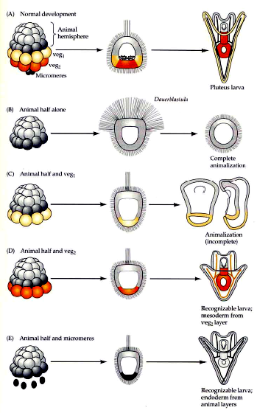
海胆64细胞期胚胎各部分细胞的组合发育（Horstadius, 1939）。
A，正常发育；B，分离的动物半球的发育；C，动物半球与veg1细胞的组合发育；D，动物半球与veg2细胞的组合发育；E，动物半球与小裂球的组合发育。
在每一种组合中，都有细胞相互作用而改变原定的发育命运的现象。

Slide 45
结论
植物极细胞具有抑制动物极化的能力。抑制动物极化的作用称为植物极化；
小裂球比veg2、veg2比veg1具有更强的抑制动物极化的能力；
海胆胚胎中植物极化的能力从植物极到动物极递减

Slide 46
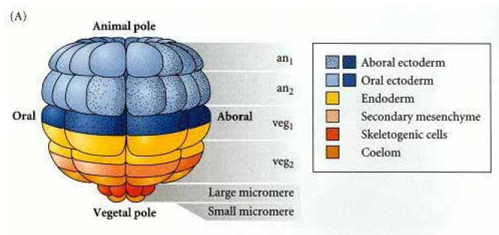
海胆32细胞时：
单独培养每一层细胞，an1、an2、veg1→永久囊胚；veg2→出现植物极化
将每层细胞分别于1，2，4个小分裂球组合培养；
an1+4个小分裂球→正常幼虫；
an2+2个小分裂球→正常幼虫；
an2+4个小分裂球→幼虫具膨大的消化管
veg1+1个小分裂球→幼虫消化管异常膨大
结论：海胆胚胎中还存在一个动物极化梯度（沿动物极到植物极递减）

Slide 47
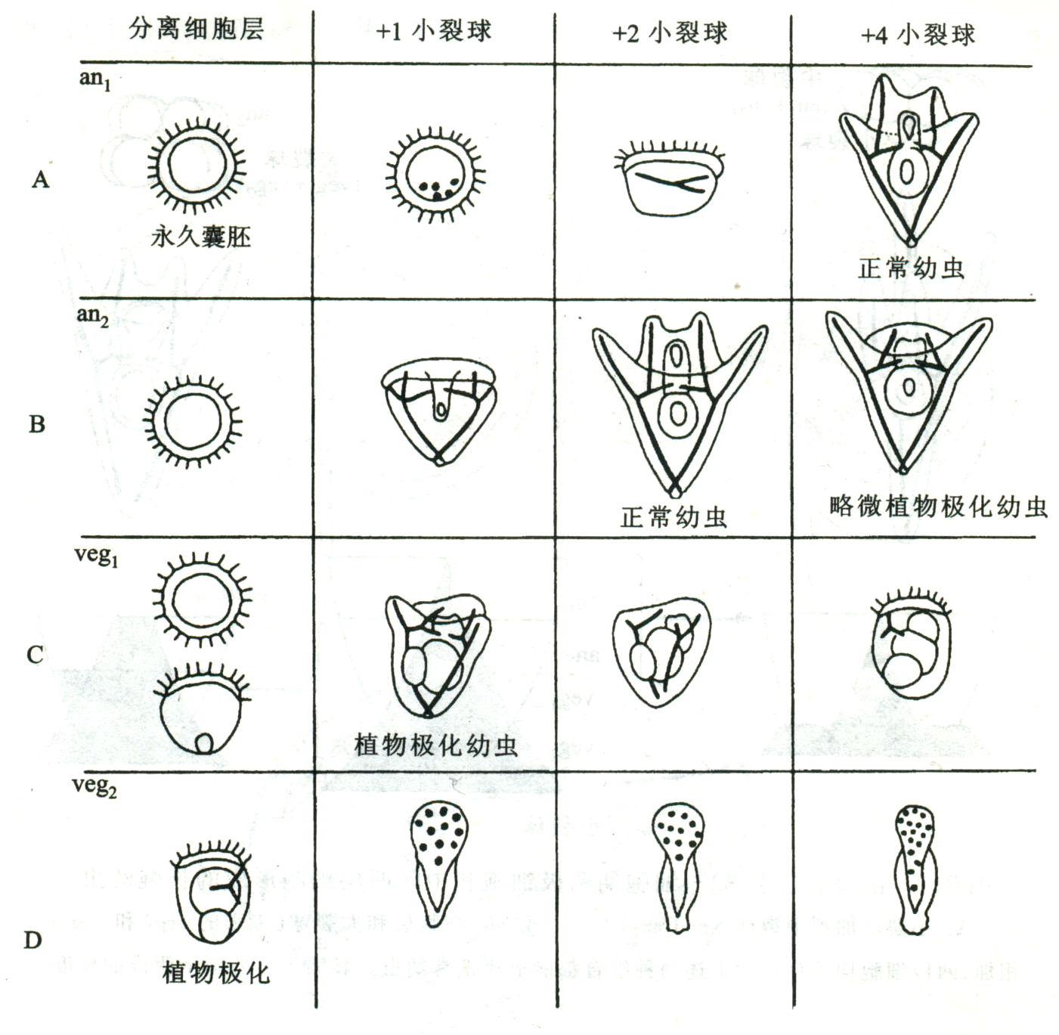
Horstandius所示的动物极化梯度

Slide 48
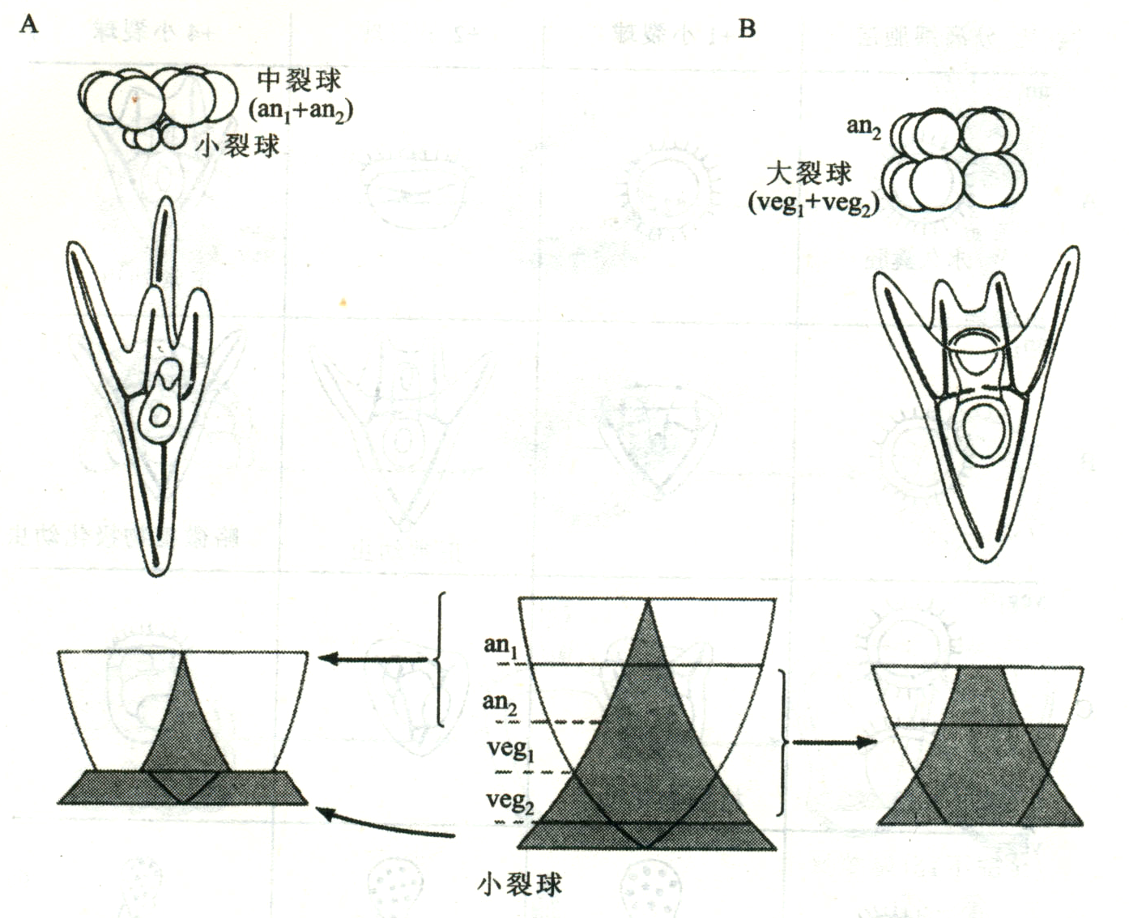
由海胆胚胎32-细胞期两极细胞和中间两层细胞形成的长腕幼虫

Slide 49
总结：
1、海胆胚胎存在植物极化和动物极化两个对立的梯度；其正常发育依赖于两个梯度的平衡；某些蛋白抑制剂（重金属、NaSCN和伊万斯蓝）可减弱植物极化因子的作用，而某些呼吸抑制剂（CO、KCN、NaN3、Li+）可减弱动物极化因子的作用。
2、裂球的预期命运只要还未决定，都是可以调整的。裂球的发育命运一旦由于动物极细胞质和植物极细胞质彼此分裂而决定下来，便失去调整能力。即使在调整型发育的胚胎中，总会从某一时期开始，胚胎细胞的发育潜能逐渐受到限制。
3、海胆胚胎在32细胞以后，多数裂球不能再形成完整胚胎。

Slide 50
本节小结
细胞定型方式及其特点
自主特化 | 渐进特化
多数无脊椎动物具有 | 所有脊椎动物及少数无脊椎动物
细胞命运由其所获得的卵内特定的细胞质组分决定-胞质定域 | 细胞命运由细胞之间相互作用决定，细胞的相对位置颇为重要-胚胎诱导
卵裂方式不可改变 | 卵裂方式可以改变
裂球发育命运一般不可改变 | 裂球的命运可改变
细胞特化发生在胚胎细胞大量迁移之前 | 大量的细胞重排和迁移发生在细胞特化之前或与细胞特化相伴
产生“镶嵌型”发育 | 产生“调整型”发育
一般两种细胞定型同时存在于胚胎发育中，但不同物种中两种方式发挥作用的程度不同

